Slide 1
Синтез конечных автоматов
Выполнил: студент гр. бПМИН-31
Тебякин Алексей

Slide 2
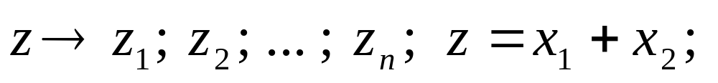
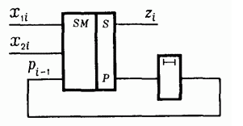
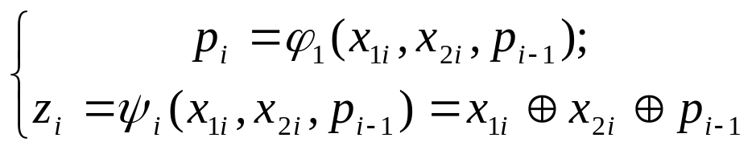
Сумматор последовательного действия
Операция сложения происходит в i - разряде
p_{i} означает перенос из i-го разряда в (i+1)-й, а p_{i-1} – перенос в i-й разряд из (i-1)-го.

Slide 3
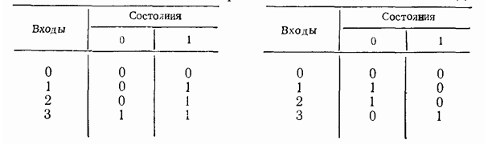
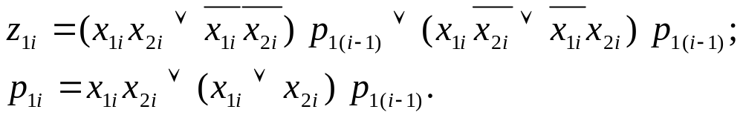
Сумматор является конечным автоматом, роль t играет здесь идекс i. Схема имеет 2 состояния (отсутствие и наличие переноса из младшего разряда) и один выход.
Таблица-переходов и выходов имеет вид:
Переходя к аналитическому заданию функции получаем:

Slide 4
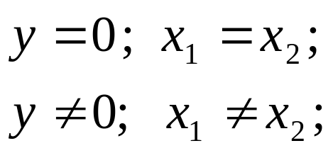
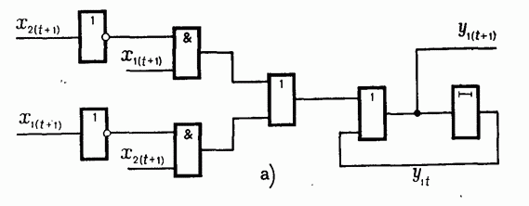
Схема сравнения на равенство
При подаче на выходы схемы двух чисел х₁ и х₂ последовательно, начинают со старшего, разряды.

Slide 5
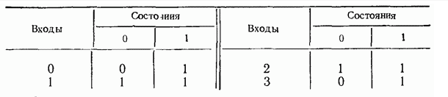
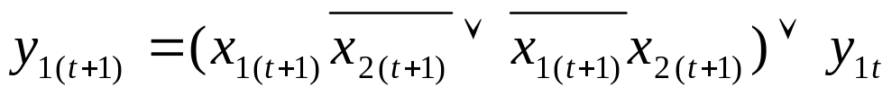
При этом можно считать, что состояние схемы и её выход совпадают. Таблица определяющая работу этого автомата, имеет вид:
Отсюда имеем собственную функцию вида:

Slide 6
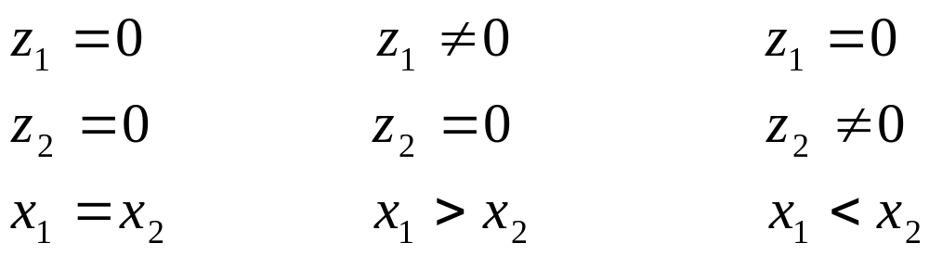
Схема сравнения на неравенство
На вход схемы подаются двоичные числа
Выходные последовательности:
Определяют числа их по след правилу

Slide 7
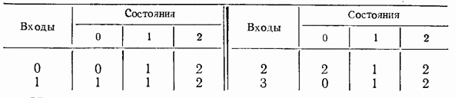
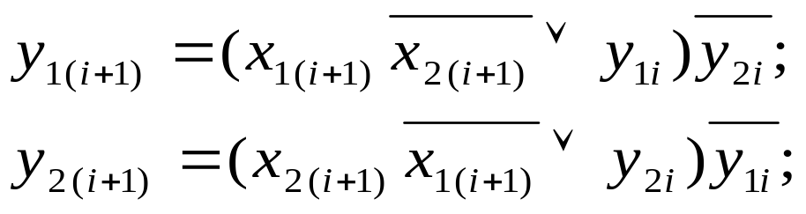
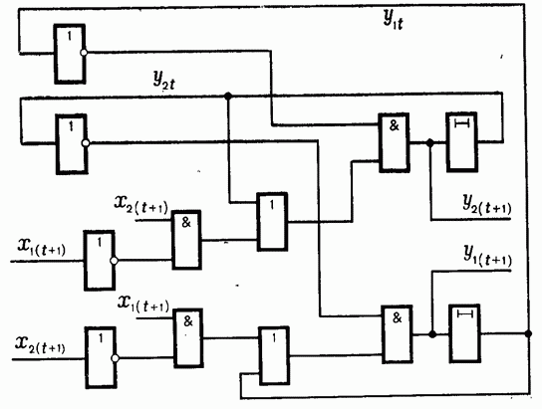
Соответствующая таблица переходов – входов для этого автомата имеет вид:

